Slide 1
사원
거래처
ID
LOGIN
PW
회원가입
ID/PW찾기

Slide 2
회원가입
아이디
비밀번호
비밀번호확인
사원/거래처
거래처코드입력
거래처이름
찾기
거래처코드
아이디
아이디
거래처코드
이메일로 비밀번호발송

Slide 3
관리자(거래처관리)
거래처검색
거래처테이블
거래처이름
연락처
거래처등급
주소
자동
우편번호검색
자동
상세주소입력
탈퇴여부
거래처코드
등록
수정

Slide 4
관리자(허가),거래처(제품관리)
제품검색
제품테이블
제품분류
제조사
제품이름
제품원가
제품정가
에러메세지
등록
수정

Slide 5
관리자(사원관리)
사원검색
사원테이블
사원코드
사원이름
연락처
입사일
사원등급
퇴사여부
등록
수정

Slide 6
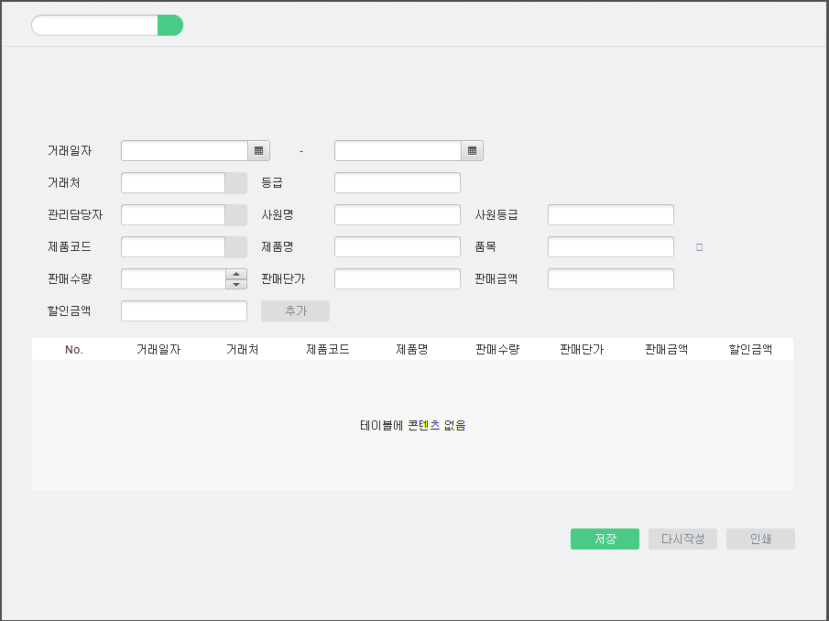

Slide 7
관리자메뉴
사원추가
사원 통계
사원관리(허가,수정,삭제)
거래처 통계
제품 통계
제품추가
제품관리(허가,수정,삭제)
거래내역관리(허가,추가,수정,검색,삭제) LIST
거래처추가
거래처관리(허가,수정,삭제)

Slide 8
사원메뉴
사원 개인정보 수정
사원 통계
거래처 통계
제품 통계
개인 거래내역관리(수정,검색,삭제) LIST
거래추가(발주)

Slide 9
거래처메뉴
사원 통계
거래처 통계
제품 통계
자사 거래내역관리(검색) LIST
거래처 개인정보 수정
제품추가
제품관리(수정,삭제)

